Slide 1
NADI
Navigasi AI Data Intervensi
Menemukan keluarga yang terlewat, sebelum mereka jatuh lebih dalam
Roki Fauzi · Pranata Komputer Ahli Pertama
Diskominfo Kabupaten Pringsewu, Provinsi Lampung
LAN Datathon 2026 · Penanggulangan kemiskinan berbasis data
Notes:
Sebutkan sejak awal: seluruh data yang akan ditampilkan bersifat sintetis, dikalibrasi terhadap angka resmi BPS. Ini bukan data keluarga nyata.

Slide 2
01
Satu keluarga
Sebelum berbicara tentang sistem, mari lihat satu keluarga saja.
2
Notes:
Jangan buru-buru. Salindia berikutnya adalah inti presentasi ini.

Slide 3
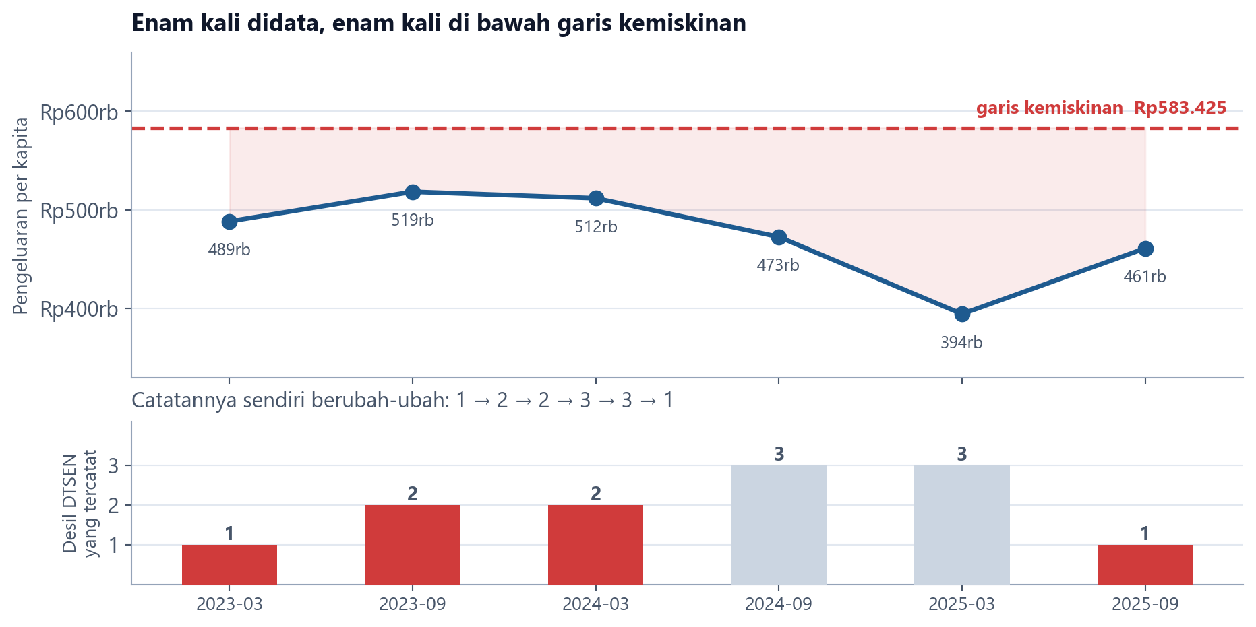
Pekon Sukamulya, Kecamatan Banyumas
Satu keluarga, diikuti tiga tahun. Kode semu KLG-WS65-ZCQR — sistem ini tidak menyimpan nama.
Enam kali didata. Enam kali di bawah garis kemiskinan. Nol program bantuan selama tiga tahun.
3
Notes:
Poin utamanya: pengeluaran keluarga ini SELALU di bawah garis kemiskinan, tetapi desil yang tercatat berubah-ubah 1-2-2-3-3-1. Ketika tercatat desil 3, ia tidak masuk prioritas program mana pun — padahal saat itu pengeluarannya justru paling rendah, Rp394.498. Catatannya yang berubah, bukan keadaannya.

Slide 4
Dan ini bukan kasus tunggal
10.648
555
22%
keluarga tanpa program apa pun
di antaranya tergolong miskin
penandaan yang ternyata keliru
Dari 40.000 keluarga desil 1–5 dalam cakupan sistem.
Pengeluaran di bawah garis kemiskinan, namun tidak menerima bantuan apa pun.
Diketahui hanya setelah petugas datang memeriksa ke lapangan.
4
Notes:
Angka pertama dan kedua dibaca langsung dari basis data. Angka ketiga berasal dari hasil verifikasi lapangan yang tercatat — dan sengaja ditampilkan, karena sistem yang mengaku selalu benar tidak layak dipercaya.

Slide 5
Mengapa keluarga seperti ini terlewat
Penargetan menilai potret, bukan lintasan. Yang dilihat adalah keadaan pada hari pendataan — bukan ke arah mana keluarga itu sedang bergerak.
Penaksiran kesejahteraan memang tidak teliti. Proxy Means Test yang dipakai di negara berkembang hanya menjelaskan 40–60 persen keragaman pengeluaran nyata.
Pemutakhiran berjarak bulan. Guncangan — gagal panen, kehilangan pekerjaan, sakit berat — terjadi di antara dua pendataan, dan baru terlihat pada pendataan berikutnya.
Kesalahan melewatkan tidak terlihat siapa pun. Keluarga yang seharusnya dibantu namun tidak terdaftar tidak muncul pada laporan mana pun untuk mengeluh.
5
Notes:
Butir terakhir yang paling penting. Kesalahan memasukkan orang yang tidak berhak membebani anggaran, dan itu terlihat. Kesalahan melewatkan membebani keluarga itu sendiri, dan itu tidak terlihat.

Slide 6
02
Apa yang saya bangun
Sebuah sistem pendukung keputusan — bukan pengganti keputusan.
6

Slide 7
Batas yang menentukan seluruh rancangan
NADI TIDAK
NADI MENGERJAKAN
Tidak menetapkan siapa berhak menerima bantuan
Menyusun antrean prioritas pemeriksaan
Tidak menghentikan bantuan siapa pun
Menjelaskan alasan setiap keluarga masuk daftar
Tidak dipakai mendeteksi kecurangan
Menunjuk OPD yang berwenang menangani
Tidak menyimpan nama, NIK, maupun alamat
Mengusulkan program yang mungkin cocok
Tidak mengambil satu pun keputusan sendiri
Mengukur hasilnya terhadap kelompok pembanding
7
Notes:
Ucapkan kolom kiri LEBIH DAHULU dan pelan-pelan. Sebagian besar keberatan terhadap AI pada layanan publik berakar pada kekhawatiran bahwa mesin mengambil alih keputusan. Menjawabnya sebelum ditanya mengubah seluruh nada penilaian berikutnya.

Slide 8
Lingkar yang tertutup sampai hasil
Kebanyakan sistem berhenti pada langkah pertama. Yang membuat langkah kelima mungkin adalah langkah kedua.
Deteksi — tujuh detektor menemukan ketidaksesuaian, menghasilkan antrean berprioritas beserta alasannya.
Verifikasi — petugas mendatangi dan mencatat temuan, termasuk ketika temuannya bertentangan dengan sistem.
Intervensi — OPD mencatat penyaluran yang benar-benar terjadi.
Penilaian — hasilnya diukur terhadap kondisi keluarga pada gelombang berikutnya, disandingkan dengan kelompok pembanding.
Umpan balik — koreksi petugas menjadi bahan pelatihan ulang model.
8
Notes:
Tekankan langkah kelima. Sistem yang tidak dapat mengakui dirinya salah tidak akan pernah membaik.

Slide 9
Sepuluh modul, seluruhnya berjalan
Proposal menjanjikan delapan. Dua terakhir lahir dari kebutuhan selama pengerjaan.
 | Modul | Yang dikerjakannya
1 | Executive Command Center | Angka pokok kabupaten dalam satu layar
2 | Household Digital Twin | Profil keluarga sepanjang enam gelombang
3 | GeoAI Poverty Radar | Peta batas desa asli dari Badan Informasi Geospasial
4 | Mismatch & Anomaly Queue | Tujuh detektor, antrean berprioritas
5 | Intervention Recommender | Mencocokkan risiko dengan 28 program
6 | What-if Policy Simulator | Cakupan, biaya, kapasitas, penuntasan RTLH
7 | AI Policy Copilot | Tanya jawab dengan sumber, penghalang data pribadi
8 | Outcome Monitoring | Capaian dengan kelompok pembanding
9 | Transparansi Model | Tambahan — metrik, keadilan, dan batasnya
10 | Pengaturan Layanan AI | Tambahan — termasuk pilihan model lokal
9

Slide 10
Peta Risiko
Batas 131 desa dari Badan Informasi Geospasial, bukan bentuk perkiraan.
[ Sisipkan tangkapan layar: halaman Peta Risiko, pilih ukuran “Skor kerentanan rata-rata” ]
10
Notes:
Buka aplikasi di http://127.0.0.1:8000/peta, ambil tangkapan layar, lalu sisipkan menggantikan bingkai ini.

Slide 11
Antrean Kasus
Setiap kasus membawa alasan, OPD yang berwenang, dan program yang diusulkan.
[ Sisipkan tangkapan layar: halaman Antrean Kasus, buka satu kasus sampai terlihat faktor risikonya ]
11
Notes:
Yang paling meyakinkan untuk ditunjukkan: klik satu kasus sampai terlihat penjelasan per keluarga. Itu yang membedakan dari dasbor biasa.

Slide 12
03
Buktinya
Angka yang saya sampaikan, beserta batas yang saya akui.
12

Slide 13
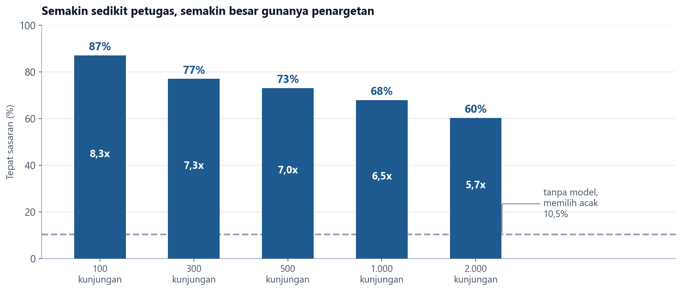
Kalau hanya ada tenaga untuk 300 kunjungan bulan ini
Angka di dalam batang menunjukkan berapa kali lebih baik daripada memilih keluarga secara acak.
Model LightGBM + kalibrasi isotonik, 43 fitur. AUC 0,858 pada gelombang uji.
13
Notes:
Jangan mulai dari AUC. Kepala dinas tidak bertanya berapa AUC-nya; ia bertanya berapa yang tepat sasaran kalau tenaganya terbatas. Jawabannya 77 persen, 7,3 kali lebih baik daripada acak.

Slide 14
AUC sempat mencapai 0,94.
Itulah yang membuat saya curiga.
Desil kesejahteraan ternyata dihitung dari pengeluaran sesungguhnya — keterangan yang tidak akan tersedia saat peramalan nyata. Setelah diperbaiki, angkanya turun menjadi 0,858.
14
Notes:
Ini salindia yang paling saya sarankan untuk tidak dilewati. Mengakui kekeliruan sendiri di hadapan juri hampir selalu menguatkan. Ada tiga kebocoran data yang saya temukan dan perbaiki; ini salah satunya.

Slide 15
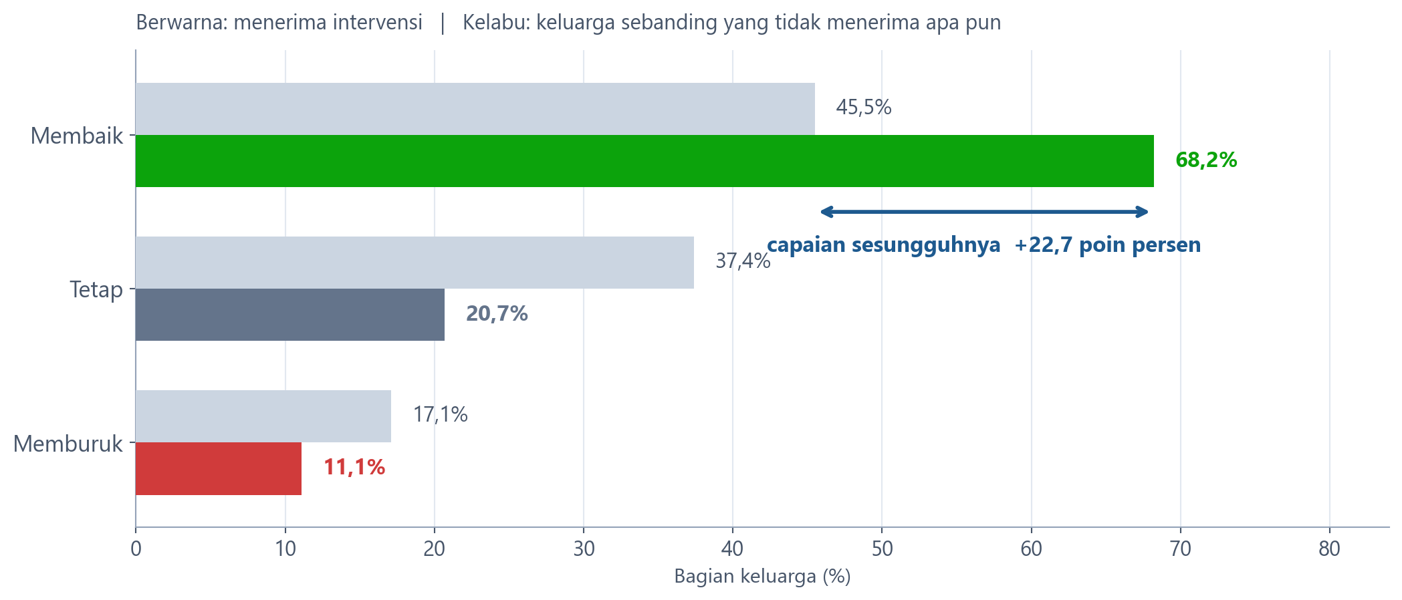
Angka capaian tidak pernah saya tampilkan sendirian
Keluarga berskor tinggi cenderung membaik dengan sendirinya — regresi ke rata-rata. Tanpa pembanding, angka capaian menyesatkan.
467 dari 468 intervensi dicocokkan pada gelombang dan pita skor awal yang sama.
15
Notes:
Inilah salindia yang paling membedakan karya ini. 68 persen terdengar hebat sampai orang melihat bahwa 45 persen keluarga sebanding juga membaik tanpa menerima apa pun. Bersedia menampilkan angka yang lebih kecil adalah bukti bahwa angka lainnya dapat dipercaya.

Slide 16
Siapa boleh melakukan apa
Yang menyalurkan tidak dapat menilai pekerjaannya sendiri — pemisahan itu ditegakkan sistem, bukan diminta baik-baik.
Peran | Cakupan data | Yang menjadi cirinya
Pimpinan Daerah | Agregat saja | Tidak dapat membuka satu pun keluarga
Perencana (Bappeda) | Agregat saja | Simulasi kebijakan dan katalog program
Dinas Sosial | Seluruh kabupaten | Menugaskan kasus dan menilai hasil
OPD Pelaksana | Wilayah tertugas | Mencatat penyaluran, tidak boleh menilainya
Verifikator | Wilayah tertugas | Mencatat temuan lapangan
Administrator | Seluruh kabupaten | Mengatur layanan AI
16
Notes:
Percobaan yang paling meyakinkan untuk ditunjukkan langsung: masuk sebagai pimpinan daerah lalu coba buka satu keluarga — sistem menolak. Lalu masuk sebagai OPD, catat penyaluran, coba nilai hasilnya sendiri — juga ditolak.

Slide 17
Janji privasi yang ditegakkan mesin
Berkas pertama yang saya tulis bukan halaman muka, melainkan penghalang ini.
Tidak ada nama, NIK, atau alamat di dalam sistem. Identitas keluarga berupa kode semu satu arah.
Penghalang data pribadi memeriksa setiap muatan tepat sebelum dikirim ke layanan AI. Bila memuat pengenal pribadi, permintaan dibatalkan — bukan disamarkan diam-diam.
Agregat wilayah di bawah sepuluh keluarga tidak ditampilkan, agar individu tidak dapat disimpulkan dari angka gabungan.
Model lokal dapat dipakai — bila dipilih, tidak ada satu kata pun yang keluar dari jaringan pemerintah daerah.
Setiap tindakan tercatat pada jejak audit: siapa, kapan, dari mana.
17
Notes:
Sebutkan urutan pengerjaannya: keamanan dibangun sebelum ada fitur yang dapat melanggarnya. Janji yang ditegakkan mesin berbeda dari janji yang ditulis pada dokumen.

Slide 18
04
Sejauh mana saya sampai
Termasuk apa yang belum bisa saya buktikan.
18

Slide 19
Yang sudah dikerjakan
28.938
75.938
240.000
baris kode
kata riset domain
potret kondisi keluarga
Python untuk peladen dan model, TypeScript untuk antarmuka.
Enam dokumen, disusun sebelum satu baris kode ditulis.
40.000 keluarga diikuti selama enam gelombang.
19
Notes:
Sebutkan urutannya: riset lebih dahulu, baru kode. Temuan risetnya membatalkan beberapa rancangan awal saya — dan itu justru gunanya.

Slide 20
Yang belum bisa saya buktikan
Juri yang berpengalaman akan menemukan batas ini dengan atau tanpa saya beri tahu.
Belum diuji petugas sungguhan. Ini prototipe berfungsi penuh yang diuji secara teknis, bukan sistem yang sudah dipakai di lapangan.
Datanya sintetis. Ketepatan pada data DTSEN yang sesungguhnya — yang jauh lebih berantakan — belum diketahui.
Belum terhubung ke sistem pemerintahan mana pun.
Belum melalui penilaian dampak perlindungan data pribadi secara resmi.
Model saya pun tidak sempurna. Pada keluarga di salindia ketiga, ada satu gelombang ketika skornya justru rendah. Saya menampilkannya, bukan memilih contoh yang lebih rapi.
Empat titik akhir sudah dibangun namun belum terhubung ke layar — penugasan kasus ke OPD, simulasi dana desa, riwayat versi model, dan pohon wilayah. Kesepuluh modul berjalan; sebagian fungsinya masih lewat API.
20
Notes:
Butir terakhir sengaja ada. Bila juri memeriksa data keluarga contoh, mereka akan menemukannya sendiri — dan jauh lebih baik bila mereka mendengarnya dari saya lebih dahulu.

Slide 21
Langkah berikutnya
Uji coba terbatas bersama Dinas Sosial Kabupaten Pringsewu — lima petugas, satu kecamatan, satu putaran verifikasi.
Penerapan pada data DTSEN dengan izin resmi dan penilaian dampak perlindungan data.
Penyesuaian dari temuan petugas — terutama apakah penjelasan per keluarga benar-benar berguna di lapangan, atau justru mengganggu.
Penerapan bertahap ke kecamatan lain bila uji coba menunjukkan manfaat yang nyata.
21
Notes:
Sampaikan sebagai rencana yang realistis, bukan janji besar. Yang paling saya butuhkan sekarang bukan fitur tambahan, melainkan kesempatan menguji bersama petugas yang sesungguhnya.

Slide 22
Kesalahan memasukkan orang yang tidak berhak
membebani anggaran — dan itu terlihat.
Kesalahan melewatkan orang yang berhak
membebani keluarga itu sendiri — dan mereka
tidak muncul di daftar mana pun untuk mengeluh.
NADI dibangun untuk kesalahan yang kedua.
22
Notes:
Berhenti di sini. Biarkan hening sejenak sebelum membuka sesi tanya jawab.

